Slide 1





PROGRAMA DE ENGENHARIA QUÍMICA - PEQ
COPPE - UFRJ
M5: Root Locus e Estabilidade
Monitor: Rodrigo Oliveira
Profº.: Príamo Melo
AGOSTO / 2024

Slide 2
02
ESTABILIDADE
ROOT LOCUS

Slide 3


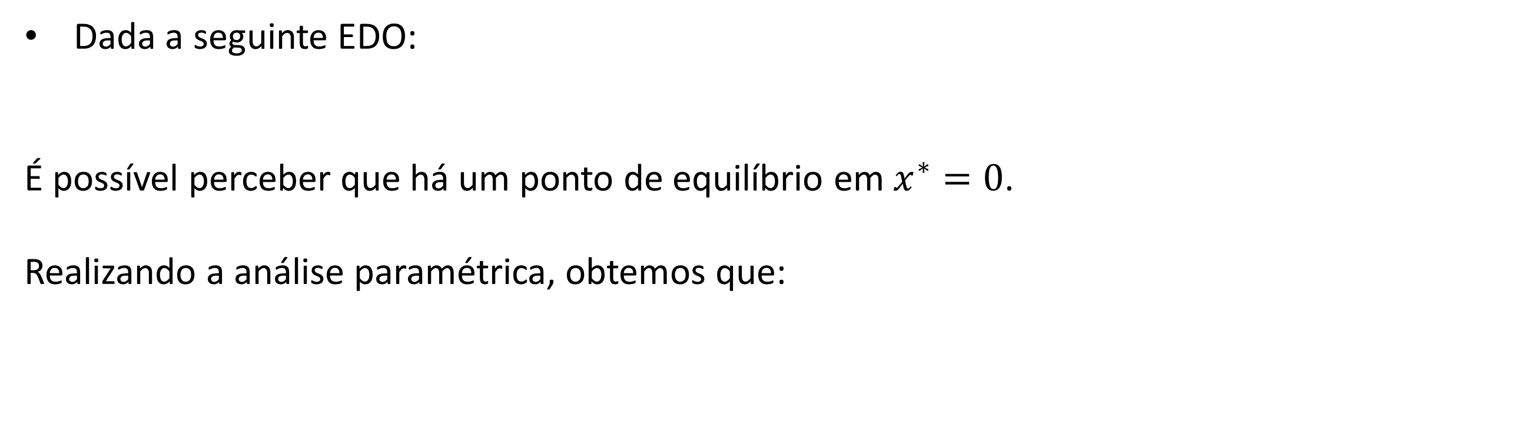
02
Estabilidade
Dada a seguinte EDO:
É possível perceber que há um ponto de equilíbrio em $x^{∗}=0$.
Realizando a análise paramétrica, obtemos que:

Slide 4
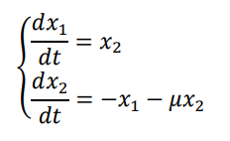
02
Estabilidade
Dada a seguinte EDO, faça a analise de estabilidade para diferentes valores de µ:
Dica: Em um sistema de EDOs a analise é feita a partir da análise dos valores característicos da jacobiana

Slide 5
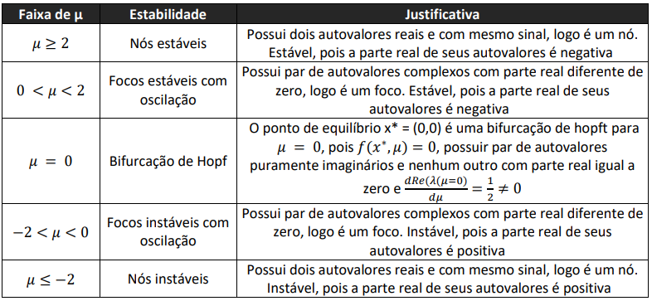
02
Estabilidade
Dada a seguinte EDO, analise a estabilidade dos pontos de equilíbrio do sistema.

Slide 6
02
ESTABILIDADE
ROOT LOCUS

Slide 7
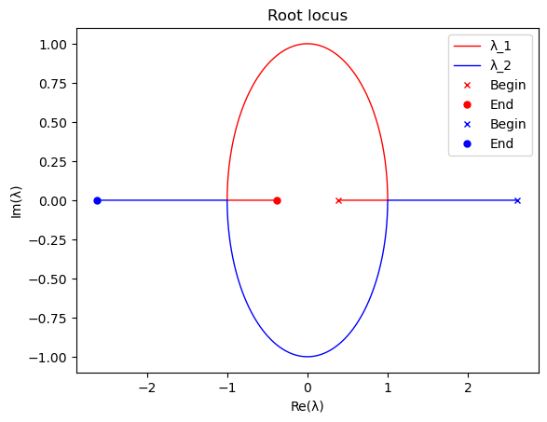
02
Estabilidade
Dada a seguinte EDO, obtenha o gráfico de Root Locus variando o parâmetro entre -3 e 3.

